Slide 1


IN1031 — SISTEMAS DE INFORMAÇÃO / GESTÃO DE PROCESSOS DE NEGÓCIO
Mapear a implantação de painéis de monitoramento de arboviroses para o Centro de Inteligência em Saúde de Pernambuco-CISPE
Professora: Jéssyka Vilela
TIME 1:
Germano Pires
Getúlio Valdemir
Katharine Galdino
Monik Duarte
Ytalo Paulo
Maio
2024

Slide 2
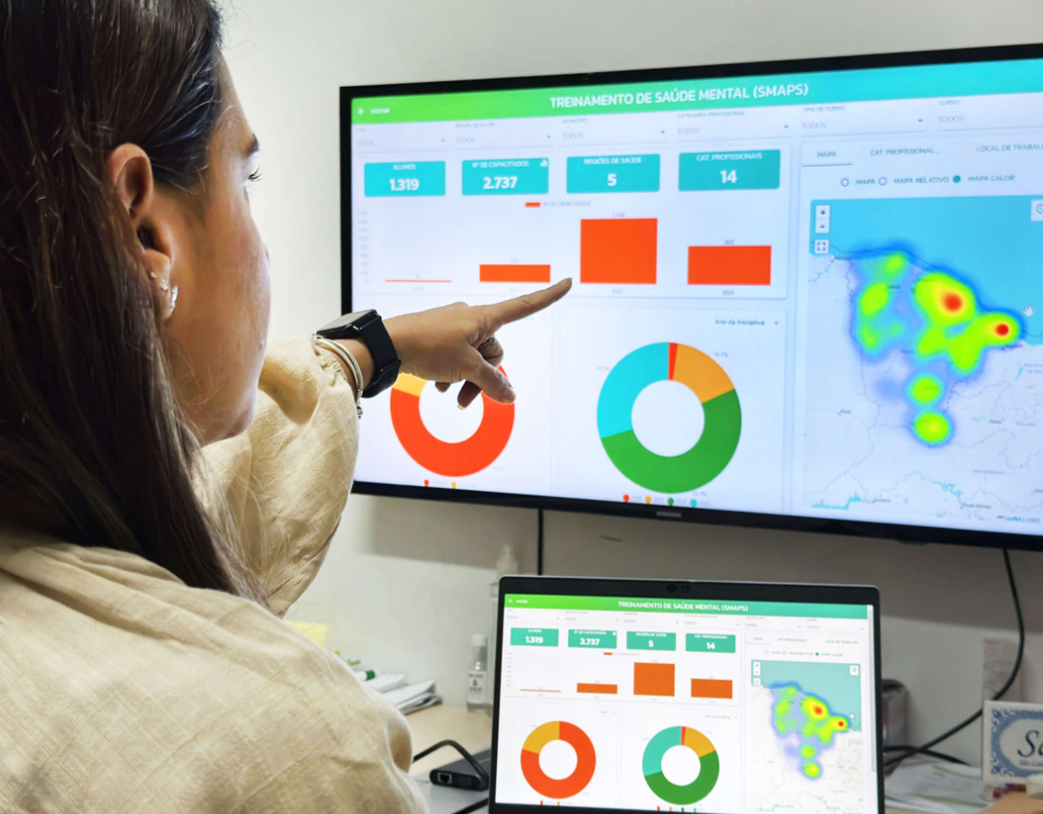
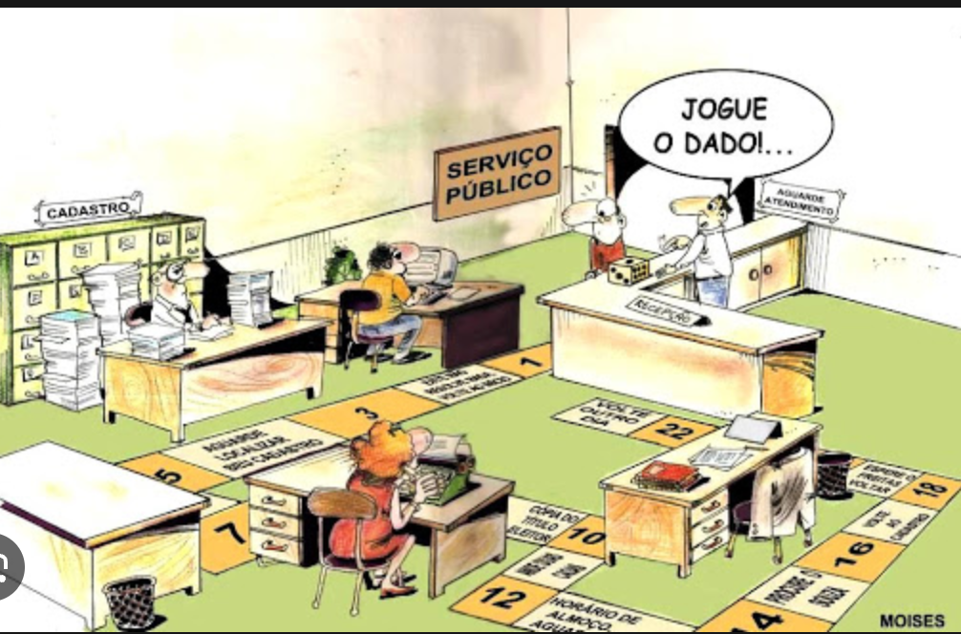
conteXtualIzação
EXpectativas
Realidade

Slide 3



O PROBLEMA
PAINEIS
Fonte dos dados
Cispe
- A falta de padronização dos dados dificultaNDO a integração e o tratamento eficiente das informações.
- Aumento do trabalho necessário para extrair dados relevantes para a tomada de decisão.

Slide 4


OBJETIVO
Mapear a implantação de painéis de monitoramento de arboviroses para o centro de inteligência em saúde de Pernambuco-CISPE.
Normalização
e Padronização dos dados

Slide 5
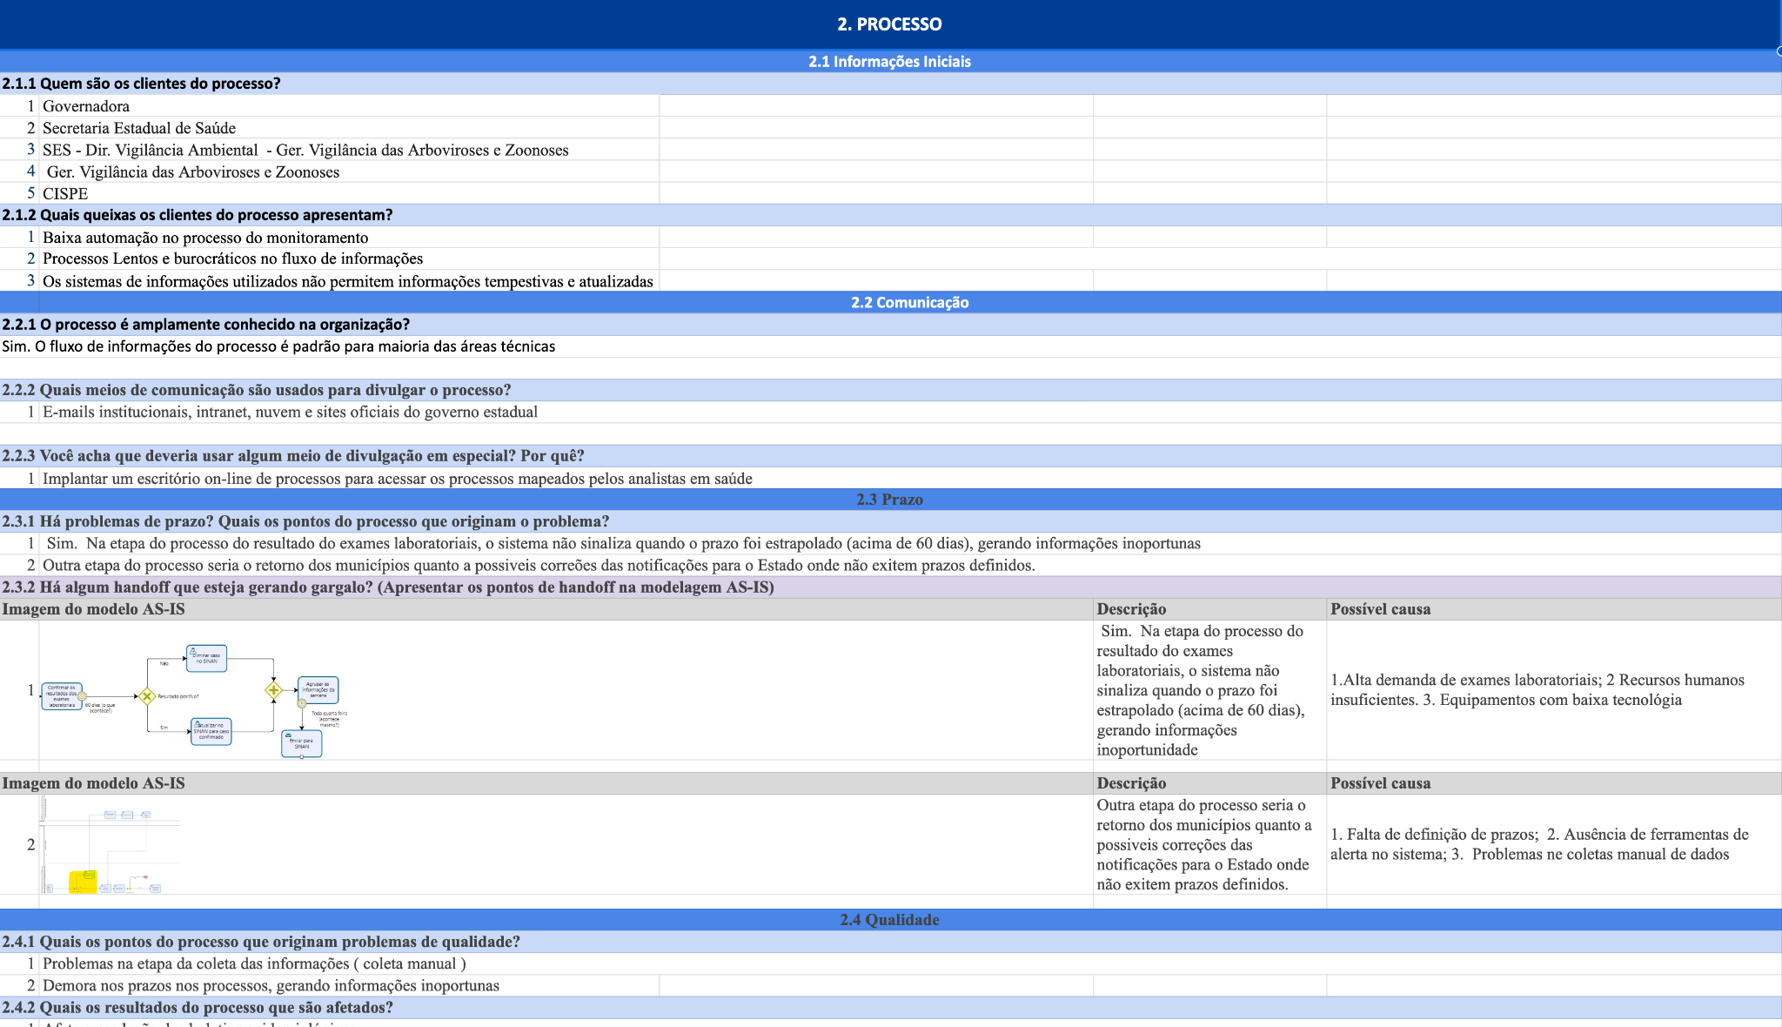
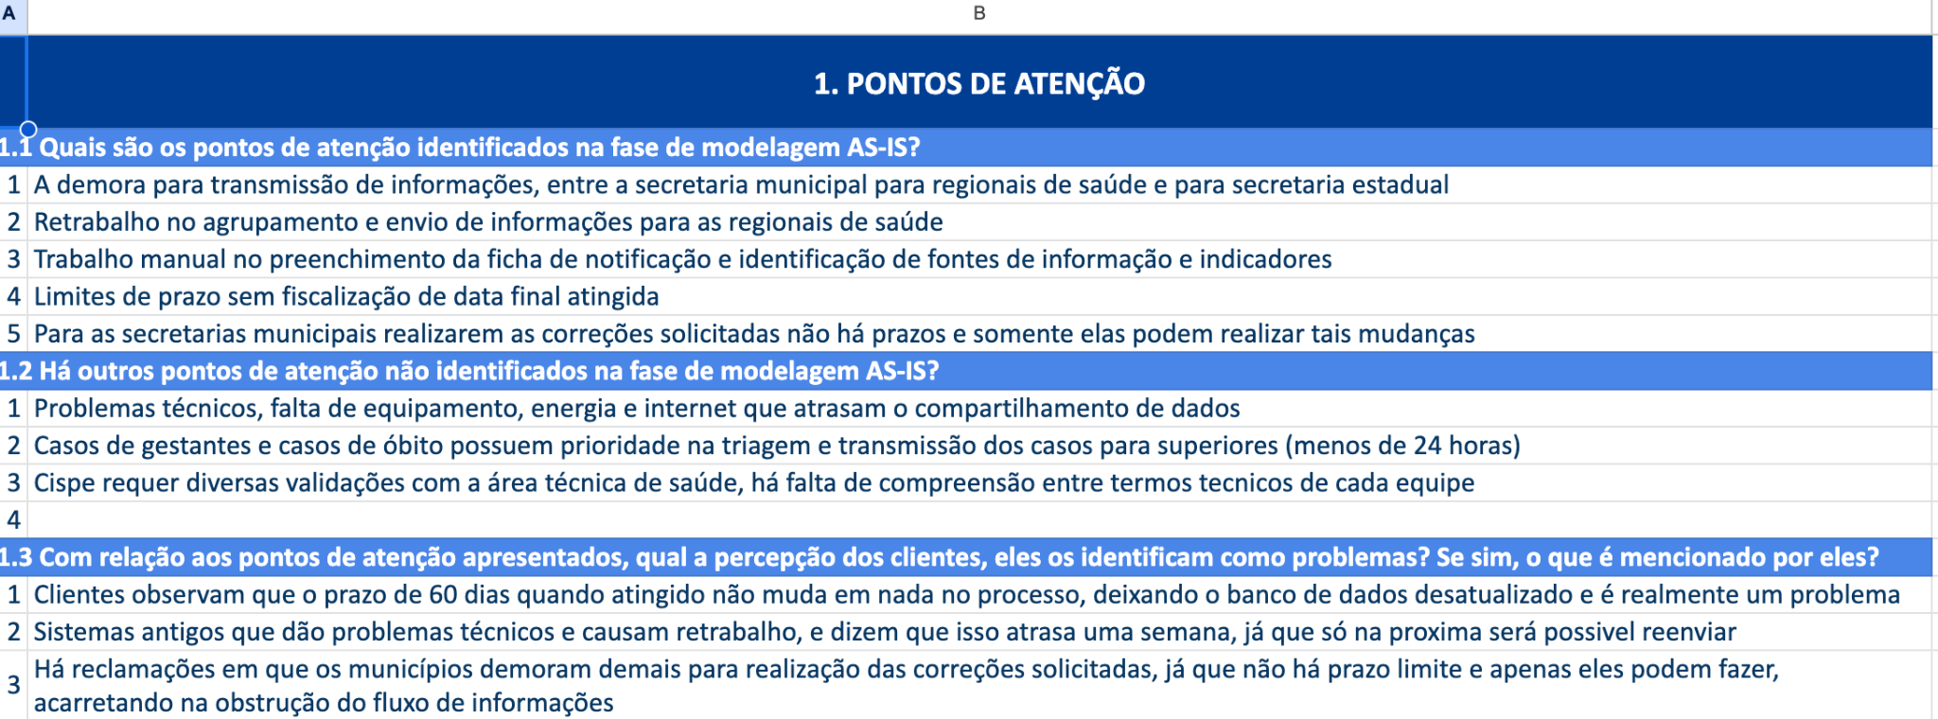
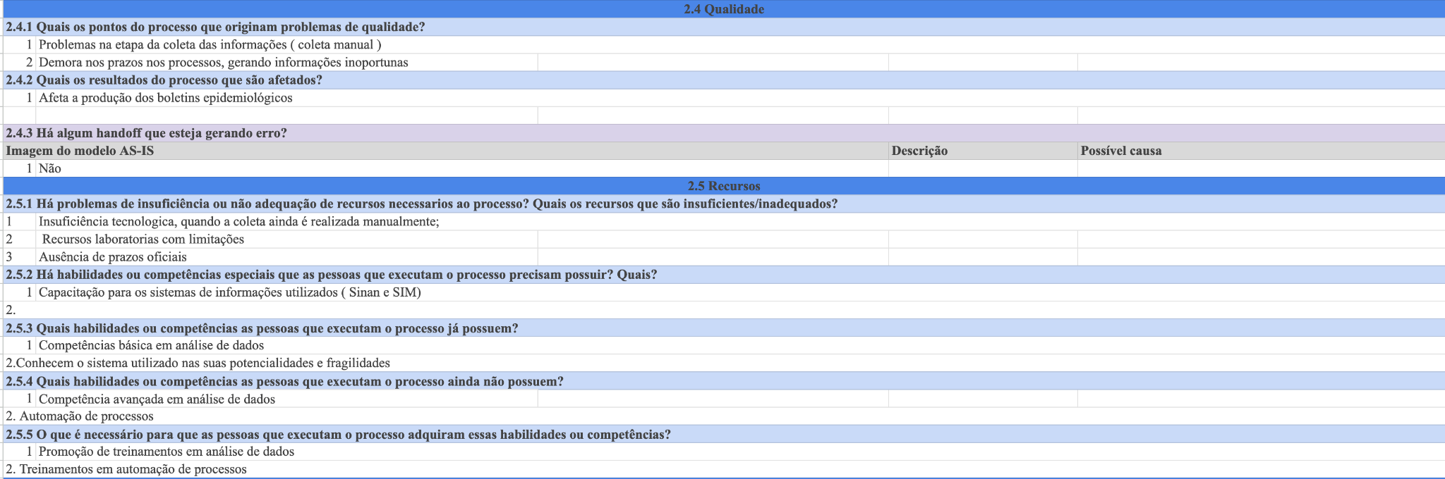
Análise do Processo
2. Processo
1. Pontos de atenção

Slide 6
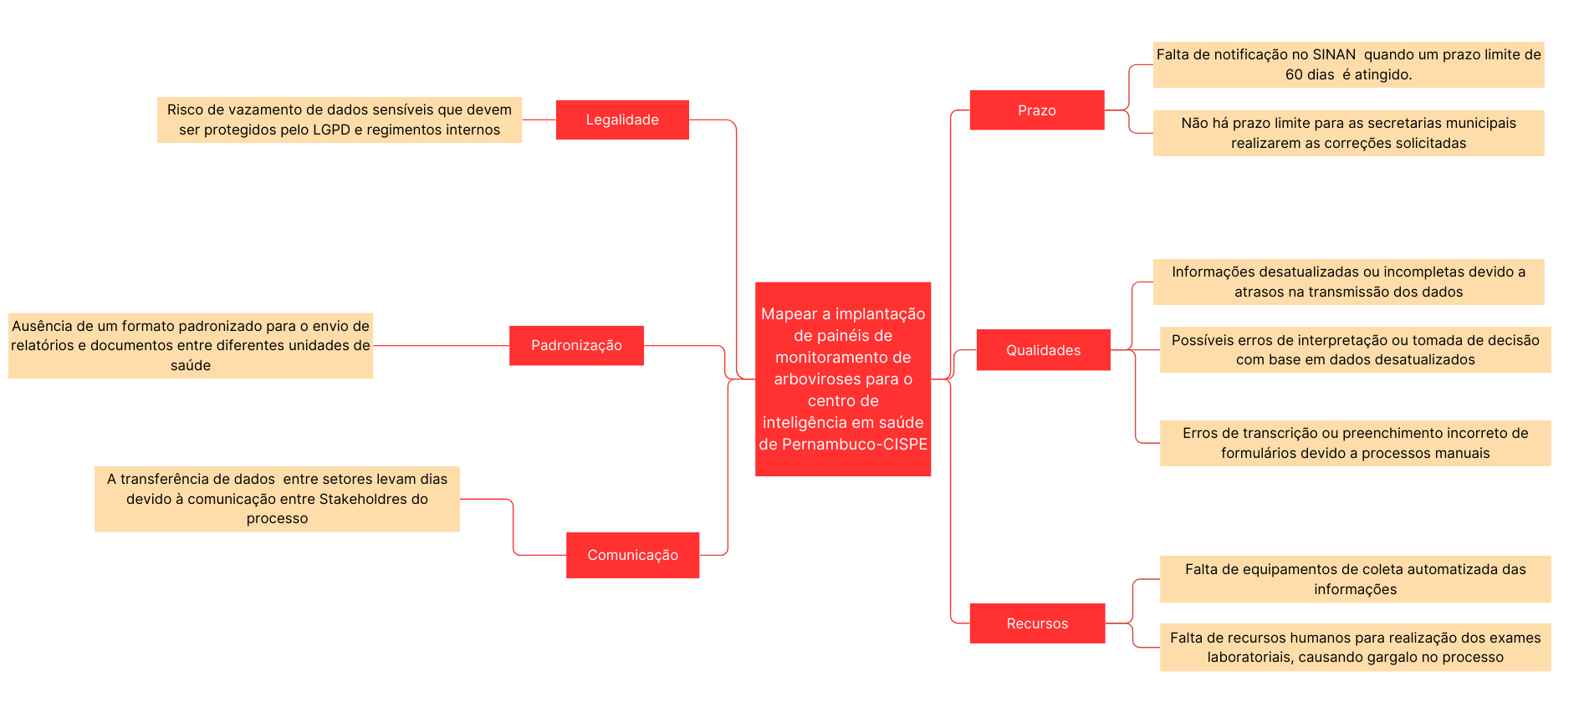
MAPA de Problemas
Análise do Processo

Slide 7
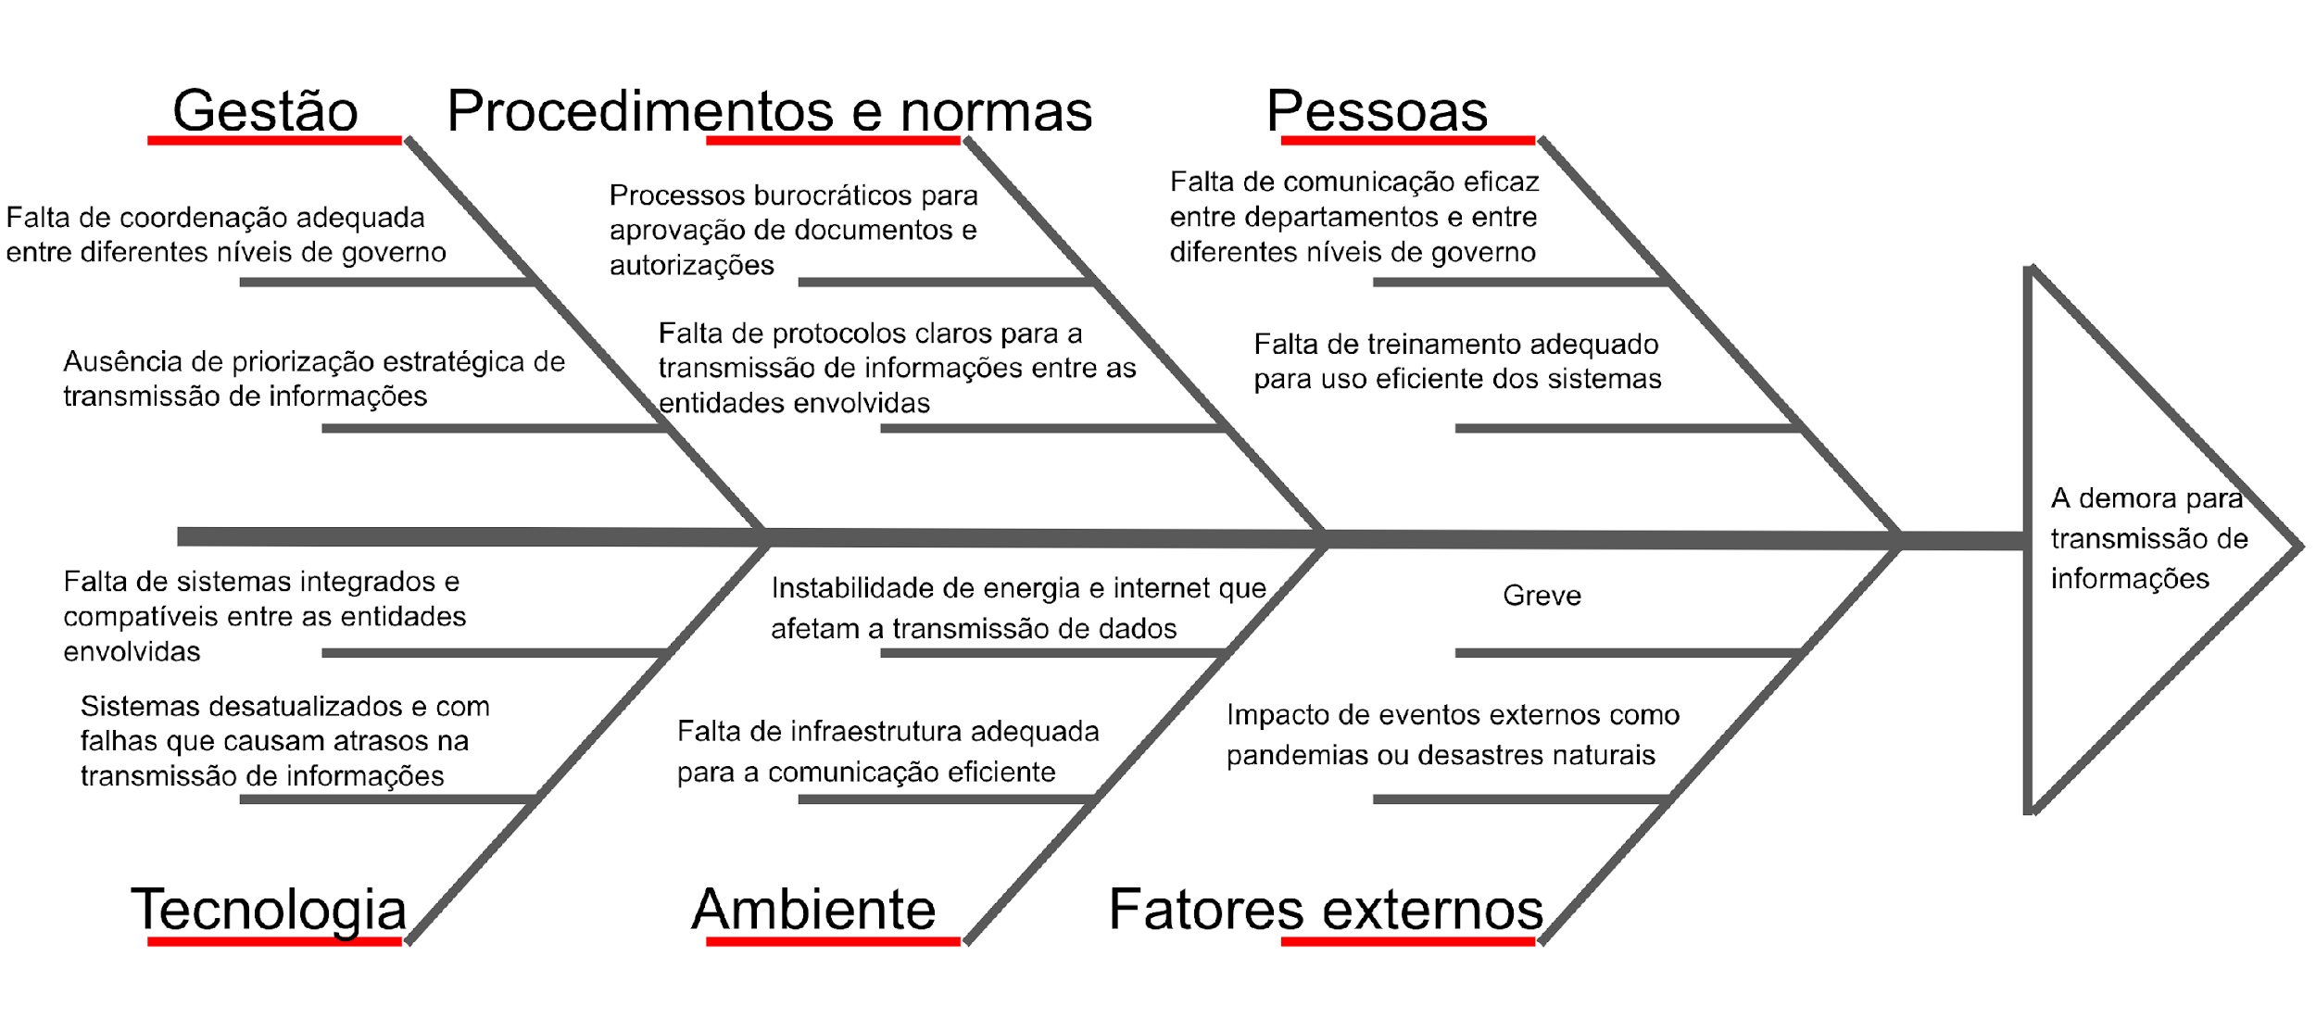
problemas

Slide 8
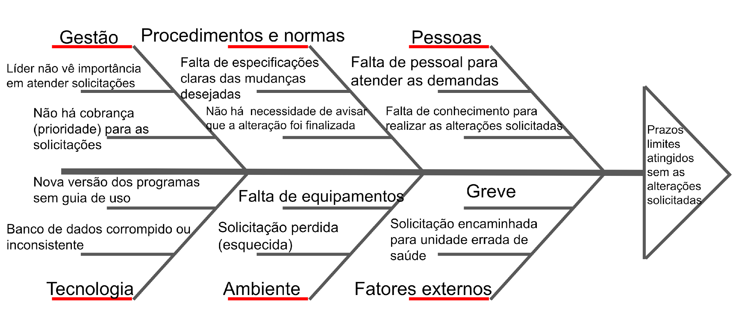
problemas

Slide 9
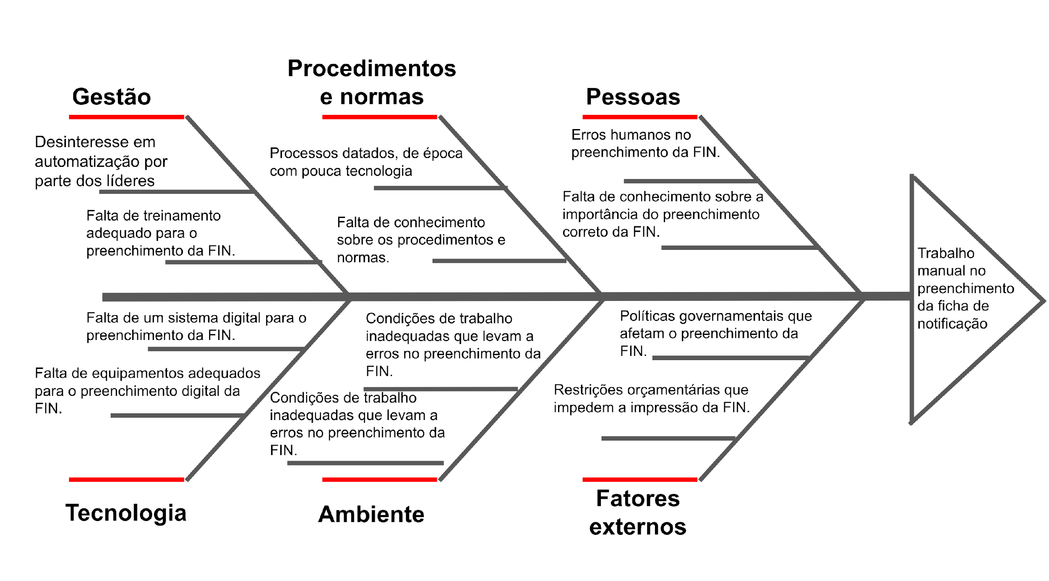
problemas

Slide 10
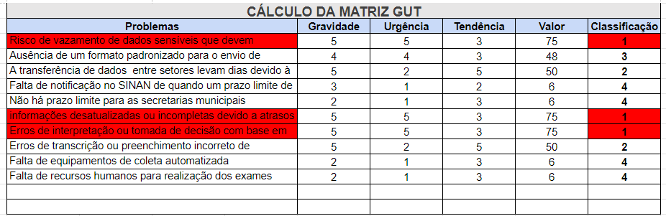
problemas

Slide 11

Propostas de solução
Treinamento sobre a LGPD; Criar políticas internas de proteção e segurança de dados;
Automação de processos para reduzir a dependência de intervenção humana e minimizar erros;
Comunicar antecipadamente no sistema por meio de alertas para possíveis atrasos.

Slide 12
Gestão de time
Tópico | Descrição
Principais Áreas de Responsabilidade | Reuniões, confecção de documentos, ajustes dos documentos com a equipe técnica, validação
Desafios Atuais | Auxiliar na elaboração de um painel de monitoramento em tempo real para fornecer dados de forma rápida, íntegra e interativa.
Comunicação Eficaz | Reuniões via Google Meet, iNFORMES E planejamento de divisão de atividades via WhatsApp
Papel da Liderança | Organização de reuniões com o CISPE e comunicação de informações essenciais para o time
Avaliação de Desempenho e Feedback | Avaliação 360 graus baseada em critérios DEFINIDOS

Slide 13
Atividades realizadas até o 1º status report
Reunião de alinhamento com o time pós status report | 09/04 | Concluído
Definir entrevistas com a área técnica | 11/04 | Concluído
Transcrever entrevistas | 12/04 | Concluído
Disponibilizar transcrição para equipe | 16/04 | Concluído
Começar mapeamento do processo | 16/04 | Concluído
Criar a apresentação do primeiro status report | 17/04 | Concluído
Correção e ajuste com a professora Jéssica | 18/04 | Concluído
Realizar ajustes com a equipe do projeto | 19/04 a 22/04 | Concluído
Apresentar para a área tecnica validar o mapeamento | 22/04 | Concluído
Finalizar a apresentação do primeiro status report | 22/04 | Concluído
Agendar nova reunião com o CISPE | 23/04 | Não Iniciado
Reunião com o CISPE | 30/04 | Não Iniciado
Apresentar ao cispe o mapeamento do processo | 30/04 | Não iniciado
Reunião com CISPE não ocorrida devido à mudança da gerência e maior dificuldade de contato

Slide 14
Atividades realizadas até o 2º status report
Realizar ajustes no Modelo AS-IS a partir do feedback do status report | 23/04 | Concluído
Lançamento da atividade do segundo status report no classroom | 02/05 | Concluído
Reunião de divisão das responsabilidades e inicio das atividades do segundo status report | 07/05 | Concluído
Inicio do Roteiro para identificação de informações relevantes para a análise do processo | 07/05 | Concluído
Inicio do Mapa de categorização do problema | 07/05 | Concluído
Inicio dos diagramas de Ishikawa | 07/05 | Concluído
Finalização dos diagramas de Ishikawa | 09/05 | Concluído
Inicio da confeccção da apresentação do segundo status report | 09/05 | Concluído
Iniciar o Mapeamento x Causa x Soluções | 09/05 | Concluído
Iniciar a Priorização dos Problemas | 09/05 | Concluído
Finalização do Mapa de categorização do problema | 14/05 | Concluído
Finalização dos artefatos | 15/05 | Concluído
Finalizar a apresentação do primeiro status report | 16/05 | Concluído
Apresentação do segundo status report | 16/05 | Em andamento

Slide 15

O que deu certo na forma de trabalhar
Comunicação eficaz
A equipe tem se comunicado efetivamente através do Google Meet e WhatsApp.
Liderança forte
Monik tem desempenhado um papel crucial no contato com o CISPE e na obtenção de esclarecimentos.
Divisão de responsabilidades
A equipe trabalha bem junta, iniciando e dividindo tarefas entre os membros.

Slide 16

O que precisa melhorar
Comunicação com o CISPE
Estamos enfrentando dificuldades para entrar em contato com o CISPE após a mudança de gerência.
Mudanças na equipe
A perda de um membro da equipe pode ter impactado a dinâmica e a divisão de trabalho.
Adaptação a mudanças
Precisamos melhorar a capacidade de se adaptar a mudanças (gerência do CISPE e composição da equipe).

Slide 17

Agradecimentos
“ O problema e a solução estão no mesmo lugar; Onde se erra, é onde se corrige.”
DAN

